Slide 1
LeetCode-51、52 N皇后

Slide 2
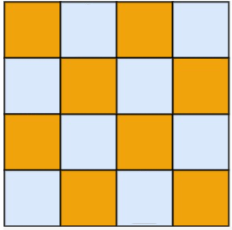


第三行没有符合条件的位置，遍历结束

Slide 3
第四行没有符合条件的位置，遍历结束

Slide 4
每行都有元素被选中
有效组合

Slide 5
每行都有元素被选中
有效组合

Slide 6
第四行没有符合条件的位置，遍历结束

Slide 7
第三行没有符合条件的位置，遍历结束

